Slide 1
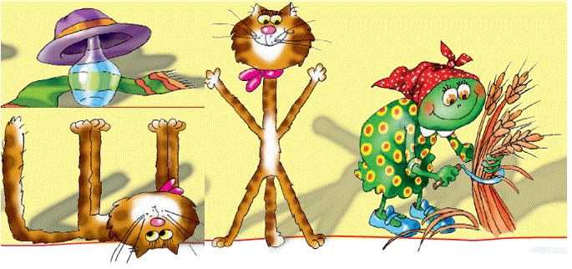
Звукове и букви „ш“ и „ж“

Slide 2
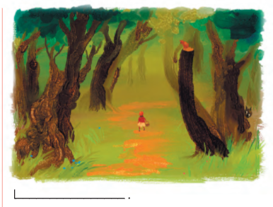
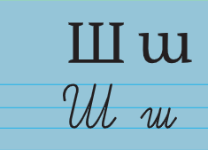
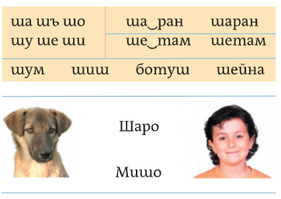
Буквар, с. 64
Отгатнете коя е приказката на картинката.
Как изглежда буквата „ш“
Четем срички и думи
Коя от думите в заглавието на приказката съдържа звука „ш“?
Звуков анализ

Slide 3
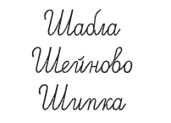
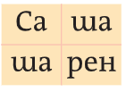
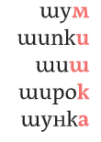
Буквар, с. 65
Четем ръкописнонаписаните имена на селища
Прочетете текста „Шахматисти“ и отговорете на въпросите:
Какво играе Гошо?
С кого играе Гошо?
Кой побеждава?
Образуваме думи със сричката „ша“ и четем игрословицата
Защо е важно да пишем имената с главна буква в началото?

Slide 4
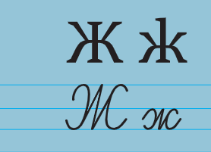
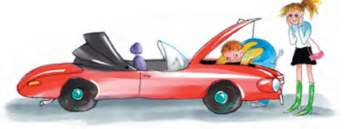
Буквар, с. 66
Коя е тази буква?
Прочетете текста над тази картинка
Отговорете на въпросите към него:
Чия кола е развалена и има нужда от ремонт?
Кой я поправя?
Той къде работи?
Важно е да проверяваме как пишем думите, в които чуваме накрая звука „ш“, защото буквата може да е на другарчето му „ж“: гараж – гаража.
Разгледайте картинките и кажете думи, които да съдържат звука „ж“.
Четем срички и думи.

Slide 5
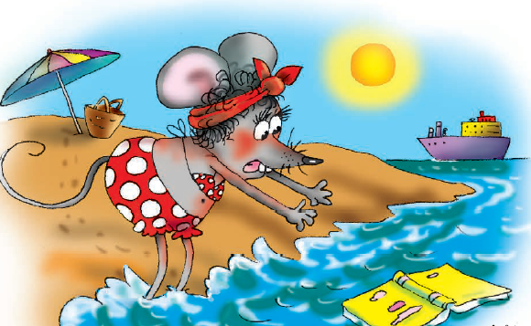
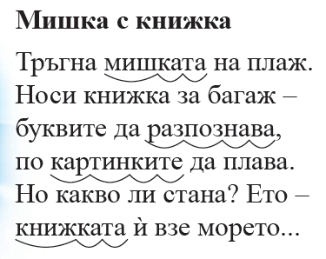
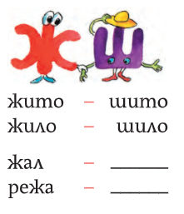
Буквар, с. 67
Обрзуваме думи с раазлични срички.
Четем „Песента на жабите“.
Заместваме звучния съгласен звук „ж“ с приятелчето му – беззвучния съгласен „ш“.

